Slide 1
Музыкально-ритмические игры для детей дошкольников
Подготовила: музыкальный руководитель первой категории Щербакова Лариса Владимировна.

Slide 2
Музыкальные занятия включают в себя разнообразные виды деятельности.
Я работаю музыкальным руководителем в детском саду более 15 лет. В своей работе я использую музыкальные игры, которые оказывают большую помощь в развитии музыкальных способностей детей. Все виды музыкальных игр, используемые мной на музыкальных занятиях, являются дидактическими, так как являются самым доступным и диагностичным видом деятельности. Они дают возможность выявлять уровень развития музыкальных способностей и уровень социально-психологического развития ребёнка. Особое место занимают музыкально-ритмические игры Дети получают удовольствие от процесса игры. И хотя музыкальные игры часто требуют концентрации внимания, выдержки, быстроты реакций, диктуемых музыкальным материалом, дети считают, что играть совсем не трудно. Именно поэтому ребенок вступает в музыкальную игру без опасения и страха, и прекрасно может проявить свою индивидуальность.

Slide 3
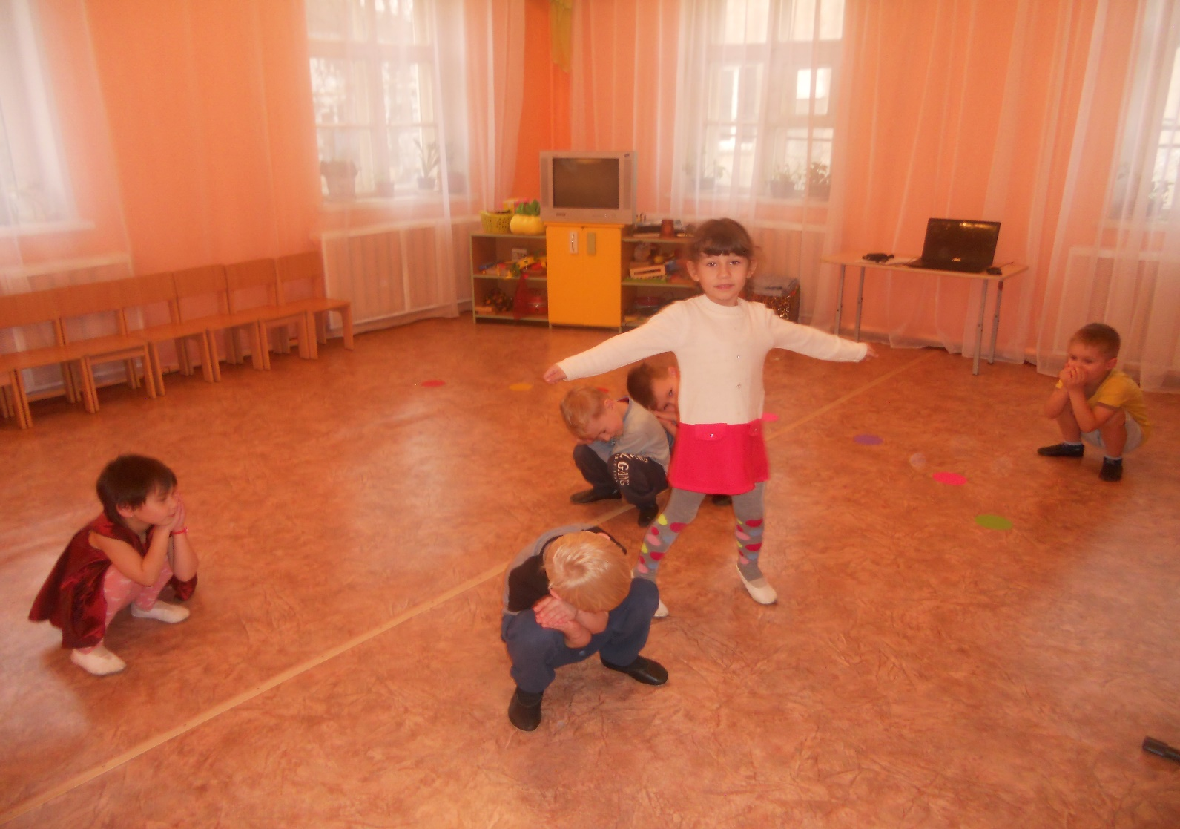
Совушка сова – большая голова.

Slide 4
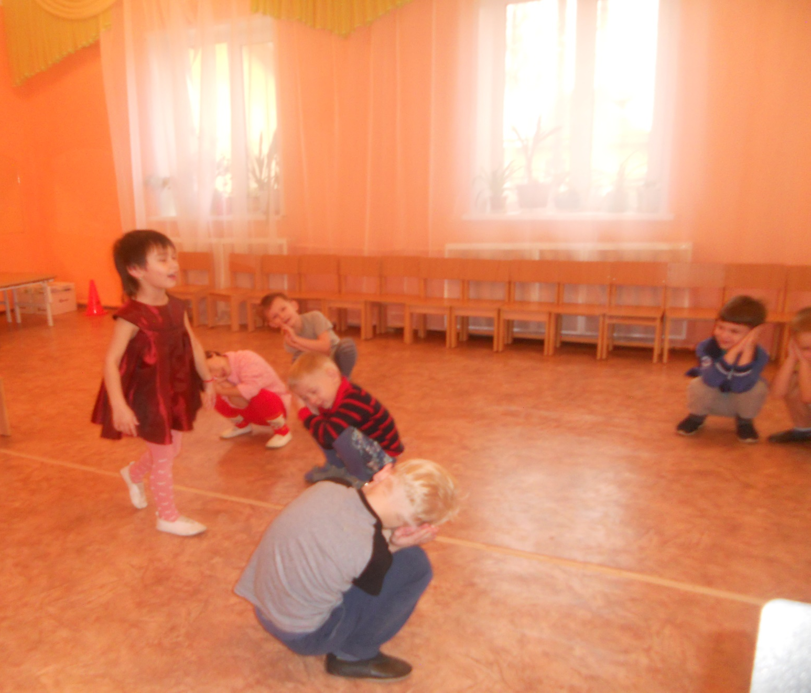

Slide 5
Во время использования на занятии музыкально-ритмических игр мы решаем ряд конкретных задач музыкально-игровой деятельности:
-развитие способности эмоционального сопереживания в процессе восприятия музыки;
-развитие музыкального слуха (звуковысотного, тембрового и динамического);
-развитие чувства ритма;
-развитие памяти детей.
-передача ребенку определенных теоретических знаний о музыке;
-развитие творческих способностей в процессе импровизации в различных видах музыкальных игр.

Slide 6
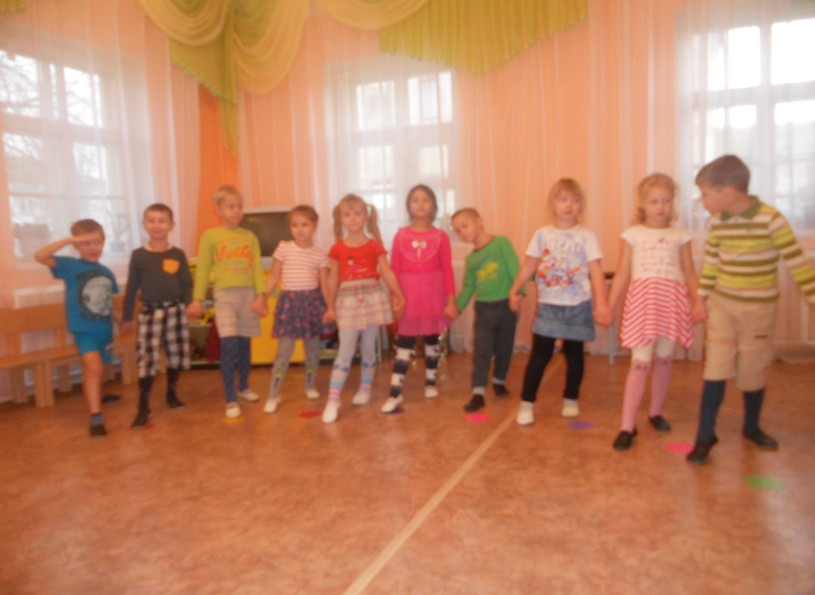

Slide 7
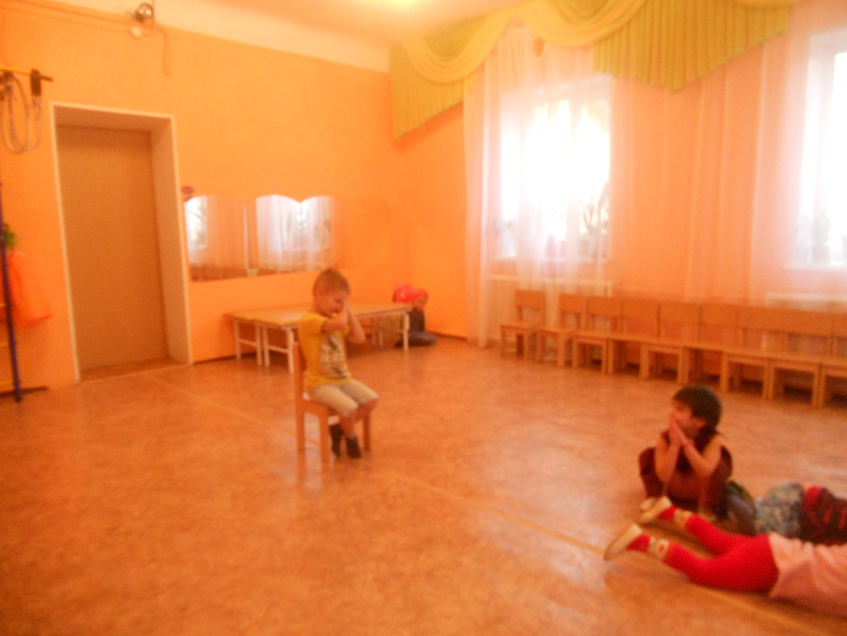
Принцип подбора музыкального материала
Художественность, эстетика, динамичность
музыкального образа.
Мажорный характер музыкального
сочинения, побуждающего к движению.
Разнообразие тематики, жанров.
Разнообразие движений.

Slide 8
Методы и Приёмы обучения музыкально-ритмическим играм.
* Наглядный.
* Метод выразительного показа.
* Метод иллюстративной наглядности.
* Музыкальное сопровождение.
* Игровой метод.
* Импровизация.

Slide 9
музыкально-ритмические игры бывают:
Сюжетные: «Волк в лесу», «Виноватая тучка»
Несюжетные инструментальные: «По дороге мы шли», «Весёлый бубен».
Игры с пением: «Скок-скок –сапожок», «Я от тебя убегу».
Игры-пляски с использованием речёвок,
чистоговорок, потешек.
* Игры – распевки.

Slide 10
ПО ДОРОГЕ МЫ ШЛИ –ИНСТРУМЕНТЫ НАШЛИ

Slide 11
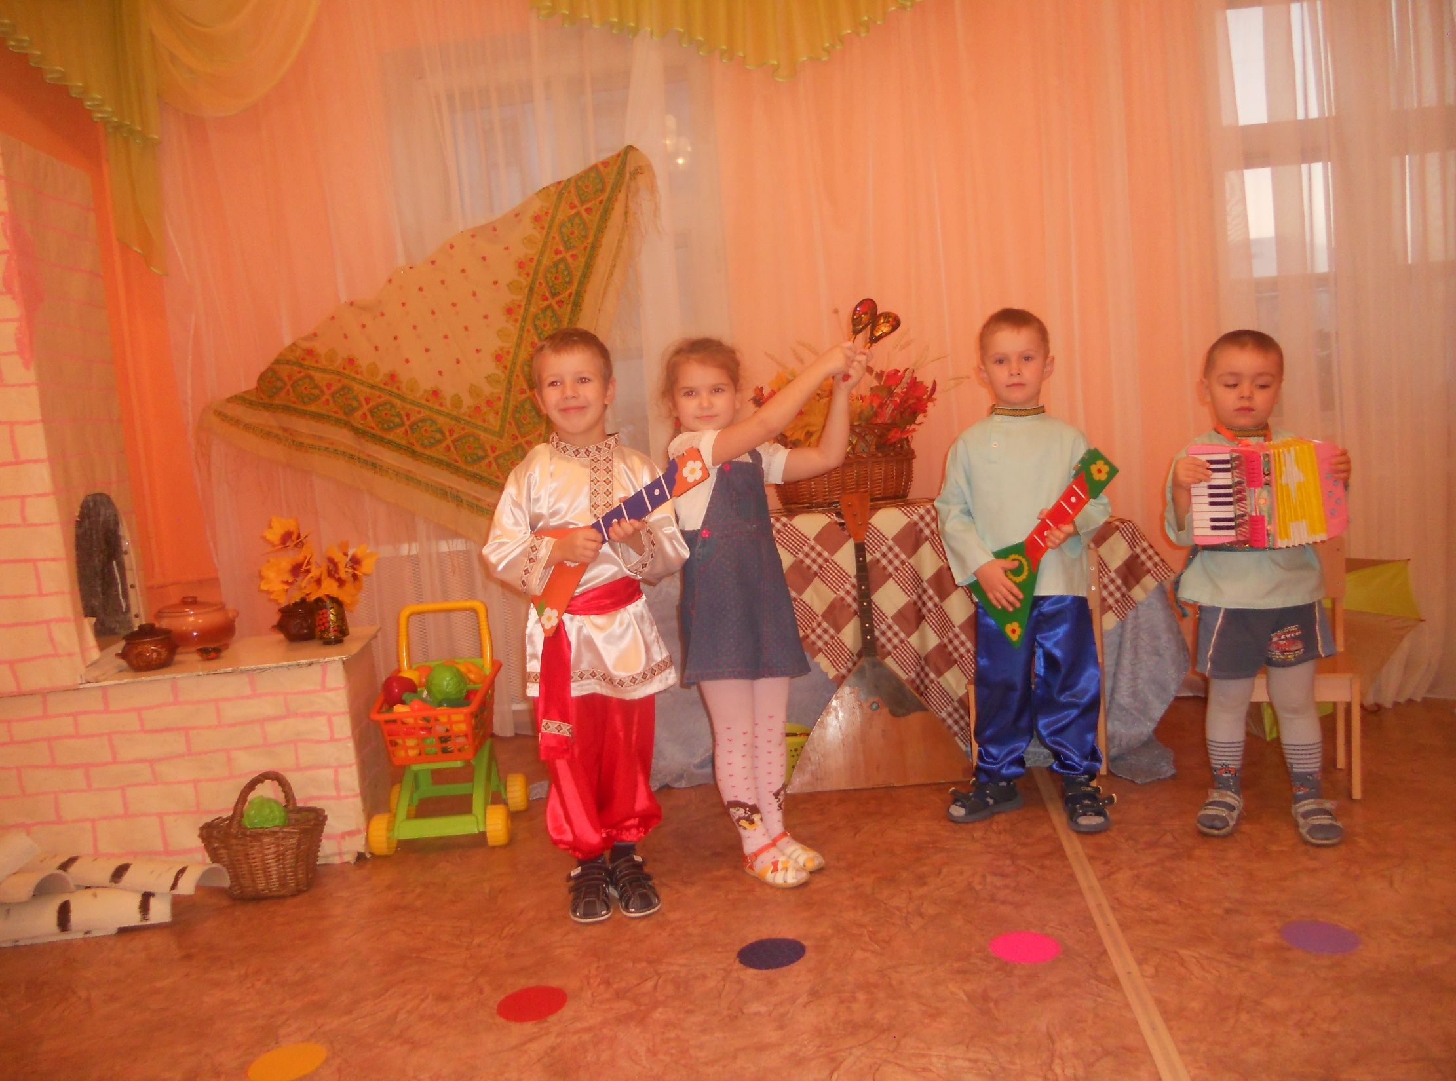
СПАСИБО ЗА ВНИМАНИЕ !

